Slide 1



A BDI-agent-based traffic simulation for the observation of Braess’ Paradox
Project Presentation
Systems Modelling and Simulation
MSSI1617_D

Slide 2

Goals
Agent-based modelling and simulation (ABMS) paradigm
Braess’ Paradox
BDI agents and reinforcement learning approaches
MSSI1617_D
Notes:
Este trabalho seguiu o paradigma de modelação e simulação baseada em agentes, nomeadamente, uma abordagem baseada em agentes BDI para modelar o comportamento dos condutores numa rede de estradas, produzindo assim uma simulação de tráfego.
Um fenómeno conhecido como Paradoxo de Braess foi observado com sucesso na simulação.
Adição de capacidade extra a uma rede, quando os movimentos dos veículos pela rota é feita de forma egoísta, pode, em alguns casos, reduzir o desempenho global.
Os resultados poderão conduzir a soluções para problemas de bottlenecks, tais como modificações da topologia da rede ou o uso de incentivos para influenciar e, possivelmente, corrigir o comportamento dos condutores.
Outro objetivo desta investigação foi descobrir se o uso de agentes BDI e de abordagens de aprendizagem por reforço são apropriados e realistas o suficiente para modelar condutores reais.

Slide 3

Methodology
BDI-agent-based approach to model the drivers’ behavior
Entities:
Vehicle
Road
Decision variables:
Topology of the network
Uncontrollable input variables:
Number of cars
Origin and destination nodes for each car
Properties of each type of car
MSSI1617_D
Notes:
Como referido, é usada uma abordagem baseada em agentes BDI para modelar o comportamento dos condutores
Como entidades:
Um veículo que está localizado numa rede de estradas. Cada veículo deve seguir uma rota válida, o que significa que o nó de destino deve ser alcançável a partir do nó de origem.
Variáveis de decisão: referem-se à topologia da rede, nomeadamente as estradas existentes, o número de vias em cada estrada, o limite de velocidade para cada estrada e se se deve, ou não, adicionar uma estrada mais rápida que pode ser usada como atalho para os veículos.
Variáveis de entrada não controláveis: representam aspetos da simulação que podem não ser controlados.

Slide 4
Methodology
Output variables:
Total travel time for each agent
Average travel time in the network
MSSI1617_D
Notes:
Variáveis de saída:
Tempo total de viagem para cada agente
Tempo médio de viagem na rede

Slide 5
Methodology
Verification:
During their implementation
Assessment of the correctness of the model
Validation:
Simulation of an actual city traffic system whose behaviour can be observed. Data should be collected in order for the traffic demand generated in the real-world network to be correctly modelled and simulated
Not carried out
Lack of required resources
MSSI1617_D
Notes:
A verificação do modelo e da simulação ocorreu na forma de testes durante a sua implementação.
Esses testes basearam-se na avaliação da correção do modelo, como, por exemplo, se o conjunto de crenças dos agentes é corretamente atualizado quando ocorrem determinados eventos.
O processo de validação deve envolver a simulação de um sistema de tráfego urbano real, cujo comportamento possa ser observado.
Os dados devem ser recolhidos para que a pressão de tráfego gerada na rede real seja corretamente modelada e simulada.
Esta atividade não foi realizada pelos autores, uma vez que os recursos necessários não estavam disponíveis.

Slide 6

Implementation
Tools:
SUMO – Simulation of Urban Mobility
NETEDIT
TraCI / TraCI4J
Jason (AgentSpeak implementation)
Programming Language:
Java
MSSI1617_D
Notes:
Ferramentas:
Sumo: ferramenta de simulação
NETEDIT: permite uma construção rápida e fácil de uma rede de estradas num formato que pode ser entendido pelo simulador
TraCI: permite que outras aplicações iniciem e controlem as simulações
Jason: é um interpretador da linguagem AgentSpeak

Slide 7
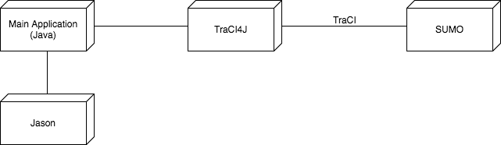
Architecture
MSSI1617_D

Slide 8
Experimentation
Experiment goals:
Observe an instance of Braess’ Paradox.
Verify whether the use of Q-learning as a reinforcement learning technique is able to lead the agents into minimising their total travel time.
MSSI1617_D
Notes:
Objetivos da experiência:
Observar uma instância do Paradoxo de Braess
Verificar se o uso de Q-learning como técnica de aprendizagem por reforço é capaz de levar os agentes a minimizar o tempo de viagem total.
As experiências foram realizadas com as duas redes rodoviárias apresentadas a seguir.
Foram feitas várias combinações de valores da taxa de aprendizagem e do fator de desconto, parâmetros para o algoritmo Q-learning.

Slide 9

Experimentation
MSSI1617_D
Notes:
A figura mostra a rede original, uma rede de estradas simples que foi construída com a ferramenta NETEDIT.
Na simulação, todos os agentes partem do canto inferior esquerdo e o seu destino é o canto superior direito.

Slide 10
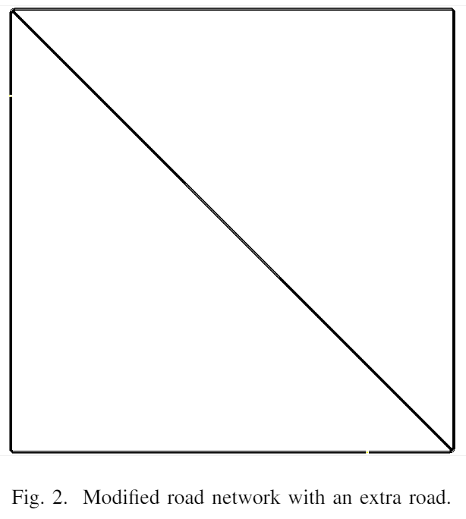
Experimentation
MSSI1617_D
Notes:
A rede rodoviária original foi modificada com uma estrada extra, para verificar se o paradoxo de Braess ocorre.

Slide 11
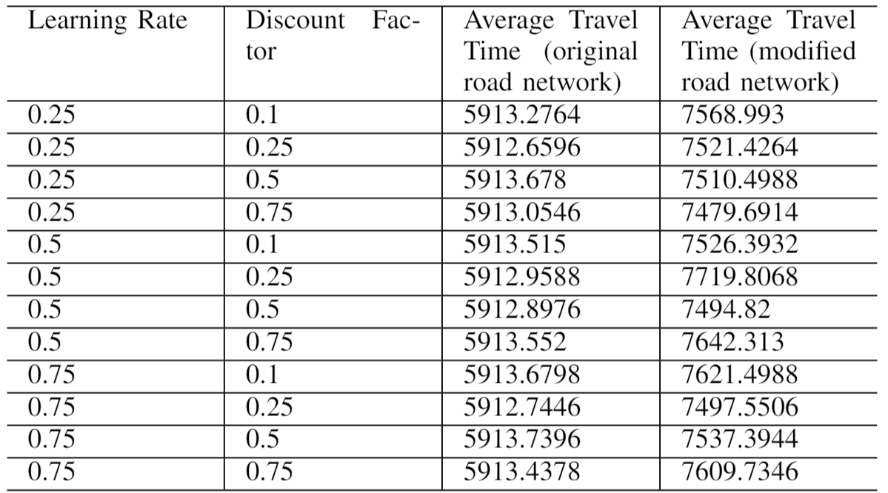

Result Analysis
MSSI1617_D
Notes:
Tempo de viagem médio, em segundos da simulação, obtido para diferentes valores da taxa de aprendizagem e do fator de desconto, após 5 iterações da simulação.
Os resultados obtidos sugerem que estamos perante uma instância do Paradoxo de Braess. Porque o tempo médio de viagem para os veículos na rede de estradas original é menor do que quando uma nova estrada é adicionada à rede.

Slide 12

Result Analysis
The figure above shows how the average travel time, in simulation seconds, for vehicles travelling in the modified network evolves with the number of iterations of the simulation and, consequently, the Q-learning algorithm.
MSSI1617_D
Notes:
Estas medidas foram realizadas em 25 iterações, com uma taxa de aprendizagem de 0,5 e um fator de desconto de 0,25.
O tempo médio de viagem tende a diminuir após 16 iterações e parece convergir para um valor estável após 20 iterações.
Assim, o algoritmo Q-learning parece ser uma técnica de machine learning suficientemente eficaz para que os agentes aprendam rotas que diminuam o tempo de viagem total.

Slide 13
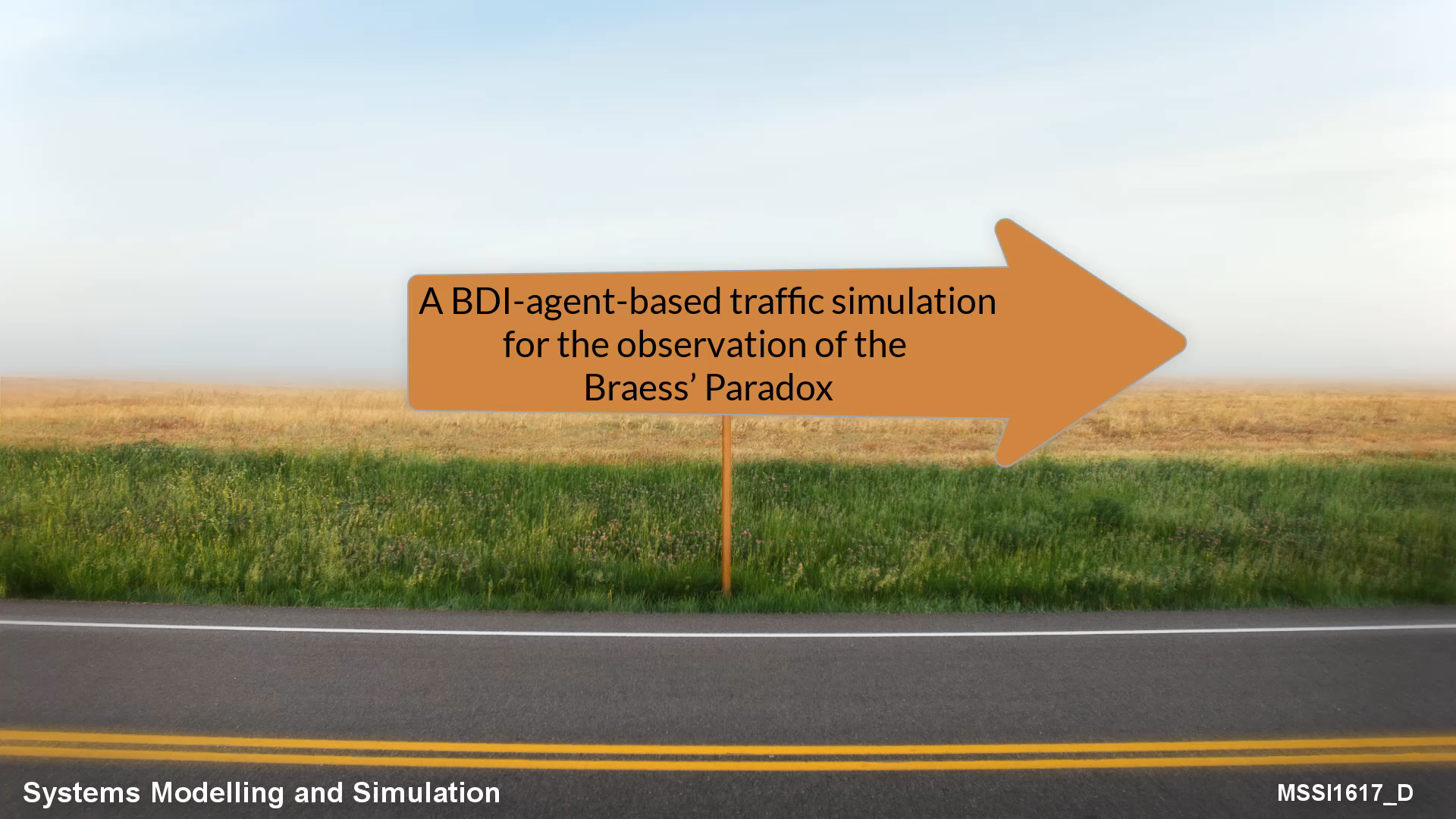

Demo
MSSI1617_D

Slide 14

Conclusions
Braess' Paradox
Average travel time increased when adding a shortcut road.
Autonomous vehicles should use a cooperative strategy.
Q-learning
Average travel time decreased after some iterations.
Appropriate reinforcement learning technique for this scenario.
MSSI1617_D
Notes:
Se cada veículo seguir uma estratégia não-cooperativa para selecionar uma rota, o fluxo resultante através da rede de estradas pode não ser o ótimo.
Esta conclusão é importante para o desenho de veículos autónomos, para os quais estratégias cooperativas parecem ser as mais apropriadas.

Slide 15
Future Work
Larger road networks
New insight regarding traffic bottlenecks in large cities.
Agents cooperating, instead of making self-interested decisions, could be very interesting for the study of autonomous vehicles.
Improve the agents' learning abilities.
MSSI1617_D
Notes:
Redes de estradas maiores
Nova visão sobre os problemas de bottlenecks nas grandes cidades.
Agentes que cooperam entre si, em vez de tomarem decisões egoístas, podem ser uma abordagem interessante para o estudo dos veículos autónomos.
Melhorar as capacidades de aprendizagem dos agentes.

Slide 16
A BDI-agent-based traffic simulation for the observation of the Braess’ Paradox
Work Group: MSSI1617_D
António Casimiro - antonio.casimiro@fe.up.pt
Diogo Amaral - diogo.amaral@fe.up.pt
Rui Cardoso - rui.peixoto@fe.up.pt

